Slide 1
E-BUSINESS
PERTEMUAN EMPAT BELAS

Slide 2
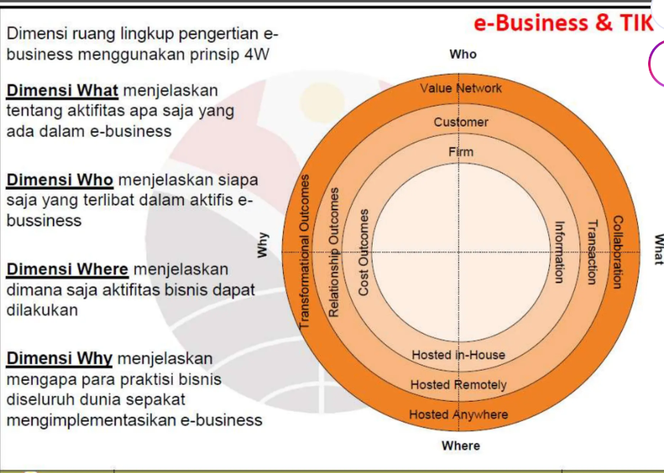
PENERAPAN E-BUSINESS PAD SISTEM FUNGSI BISNIS

Slide 3
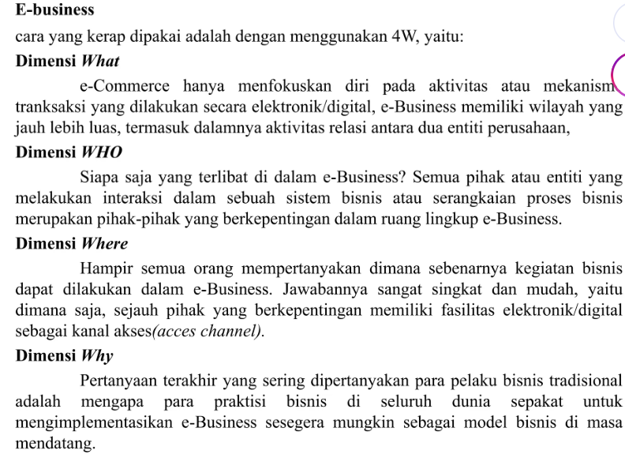

Slide 4
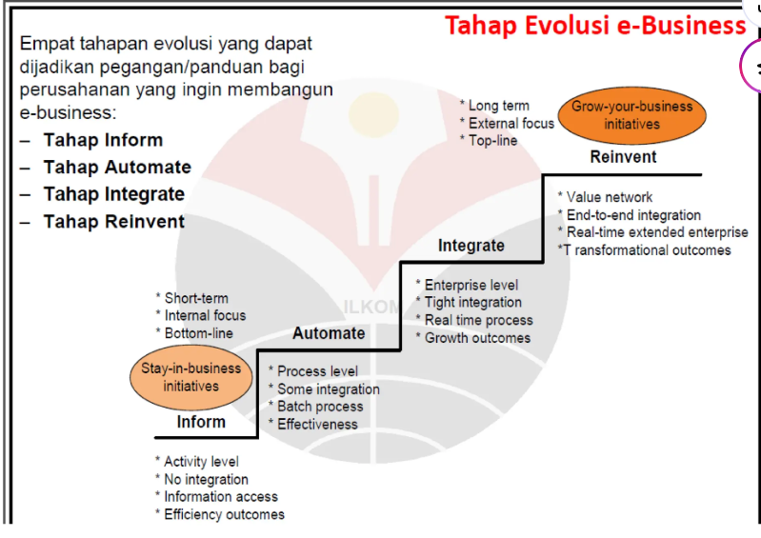

Slide 5
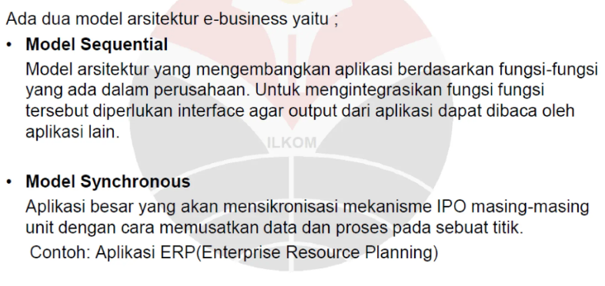

Slide 6
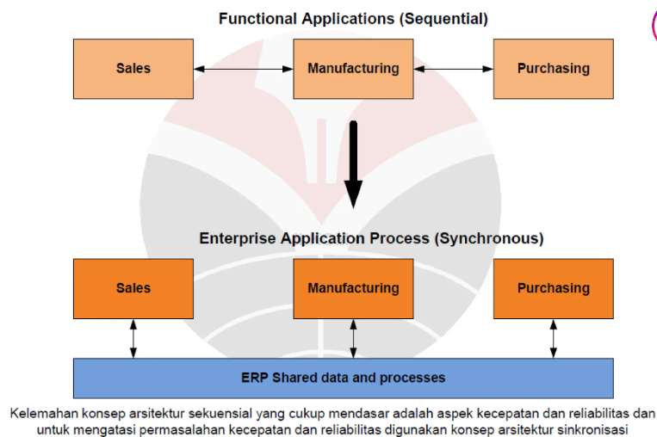

Slide 7
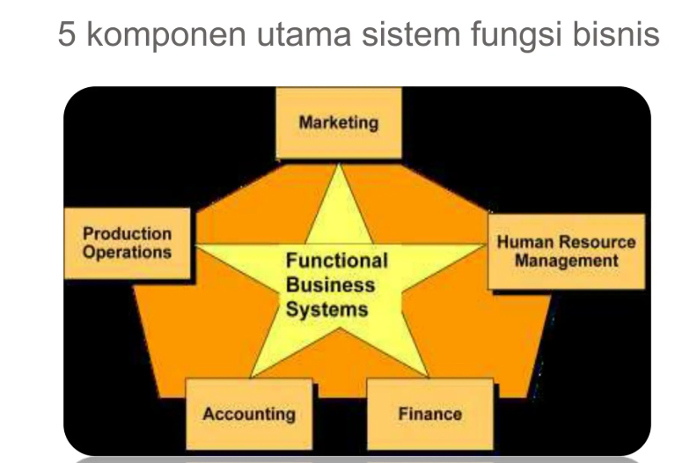

Slide 8
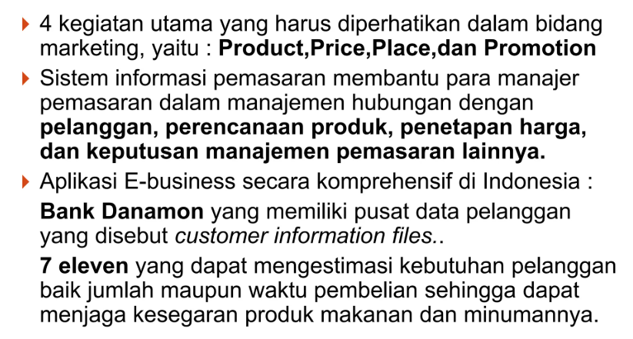
PENERAPAN E-BUSINESS PADA SISTEM MARKETING

Slide 9
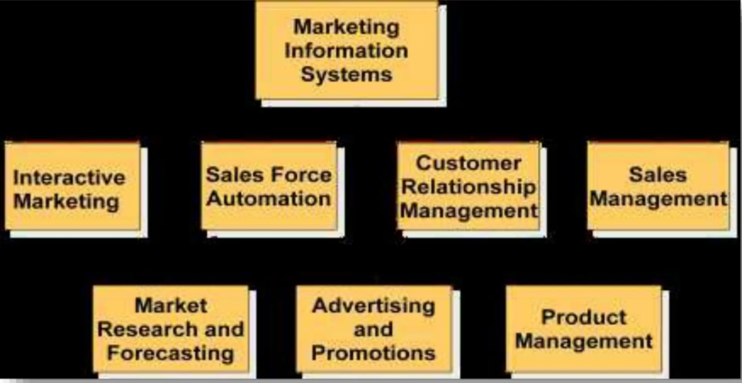
SISTEM INFORMASI MARKETING

Slide 10
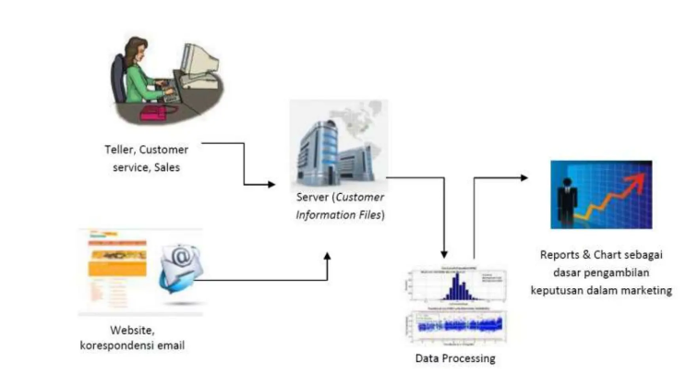
PENERAPAN E-BUSINESS PADA BANK SWASTA

Slide 11
SELESAI

